Slide 1
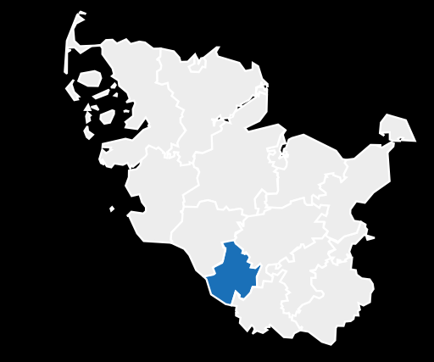
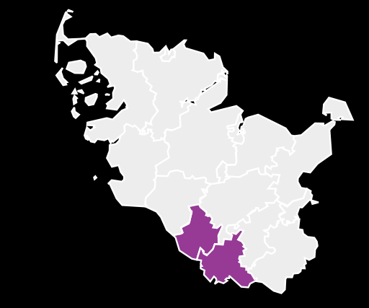
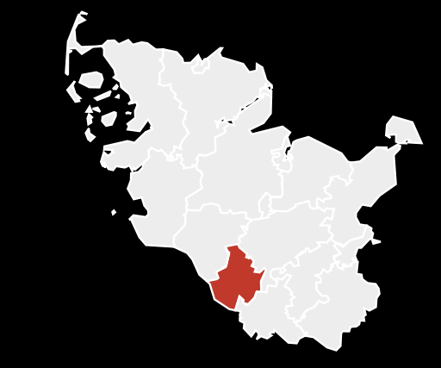
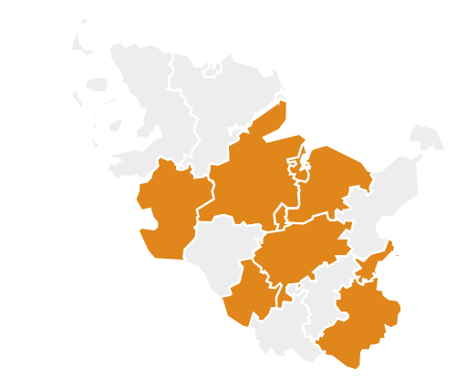
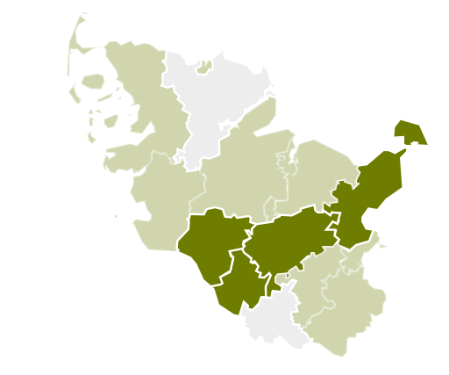
Der Zielzustand: Pool plus multiprofessionelles Team
Alle Modelle
Worauf es hinausläuft
Wird bereits erprobt
Einzugsgebiete Schulbegleitung
Pool + MPT
Die Landesregierung nennt die Zusammenführung von Schulischer Assistenz und Schulbegleitung einen „wichtigen Baustein der multiprofessionellen Zusammenarbeit an Schulen“.
▪ Pool: Budget je Schule statt Bewilligung je Kind
▪ MPT: Lehrkraft, Schulassistenz, Schulbegleitung, Schulsozialarbeit und Sonderpädagogik als ein Team
2013/14
Lübeck: Poolmodell flächendeckend, Budget aus Sozialdaten und Inklusionsquote
Kräftig = öffentlich belegte Schulbegleitung. Drei Anbieter teilen sich einen Kreis, zwei Verbände decken das Land ab.
SKP
2018
Kreis Pinneberg startet den Pool mit dem Testträger „Familienräume“ an 7 Grundschulen in Tornesch-Uetersen
Nur Kreis Pinneberg — s-k-p.net nennt kein weiteres Gebiet. Weitere Regionen wären im Datenraum zu belegen.
2020/21
Ostholstein: 7 Modellschulen, u. a. Inselschule Fehmarn und Neustädter Bucht. Je Schule ein eigener Pool
FiB — Familien im Blick
Kreis Pinneberg und Hamburg, Sitz Pinneberg (fib-pinneberg.de).
2022/23
Flensburg: alle Grundschulen, keine Einzelanträge mehr
Ein Abschlusstermin ist offen: Die Landesregierung kann „einen Zeitpunkt für den Prozessabschluss nicht nennen“.
Familienräume
2024
EU-Ausschreibung „Klassenassistenz“ — bis heute kein Zuschlag. Kreistag verschiebt am 11.12.2024 um zwei Jahre
Ganzer Kreis Pinneberg, Pilot in Tornesch/Uetersen (familienraeume.de).
Wer sonst gewinnt
▪ Im Kreis Pinneberg holten zuletzt DHB, Lebenshilfe, AWO, inab und die Diakonie die ausgeschriebenen Sozialleistungen
▪ In NRW gewannen auch gewerbliche Anbieter — GmbH & Co. KG und gGmbH
seit 2025
Robert Bosch und Telekom Stiftung begleiten den Landesprozess. Ein Ergebnis ist bislang nicht veröffentlicht
AWO Schleswig-Holstein
Neun Kreise und kreisfreie Städte (awo-sh.de, Standortliste).
2026/27
Hamburg: Kombinationsmaßnahmen, eine Kraft für mehrere Kinder
Lebenshilfe
Vier Kreise belegt. Blass: Kreisverband vor Ort, Schulbegleitung dort nicht einzeln geprüft (lebenshilfe-sh.de).
Quellen: Landtag SH Drs. 20/3271 (11.06.2025) und Drs. 20/2643(neu) · Kreis Pinneberg, Konzept „Klassenassistenz“ und PM zum Vertrag mit Familienräume · DISW-Gesamtevaluation Ostholstein 20.11.2023, S. 5 und 21 f. · TED 246925-2024 · Karten: s-k-p.net · fib-pinneberg.de · familienraeume.de · awo-sh.de · lebenshilfe-sh.de · Kartengrundlage GADM/deutschlandGeoJSON.
Notes:
Kernaussage: Es läuft nicht auf „Pool oder nicht“ hinaus, sondern auf Pool plus multiprofessionelles Team — das sagt die Landesregierung selbst, und einen Endtermin nennt sie nicht. Erprobt wird seit 2013; der Testträger direkt vor der Haustür heißt Familienräume. Wichtig in der Mitte: Die Pinneberger Ausschreibung ist seit über zwei Jahren offen, es gibt keinen Zuschlag — das Zeitfenster steht also noch offen. Rechts die eigentliche Wettbewerbslage: AWO und Lebenshilfe sind landesweit aufgestellt. Wichtig zur Karte: Bei SKP ist nur der Kreis Pinneberg eingefärbt, weil es für kein weiteres Gebiet eine öffentliche Quelle gibt — das ist eine Frage an das Management, keine Aussage über den tatsächlichen Umfang. Die drei kleinen Anbieter — SKP, FiB und Familienräume — sitzen alle im selben Kreis Pinneberg, also genau dort, wo die schärfste Reform läuft. FiB ist zusätzlich in Hamburg unterwegs. Wer hier einen Standortvertrag verliert, verliert ihn an einen Nachbarn von nebenan.

Slide 2
Drei Verschiebungen: Qualifikation, Vertrag, Machtverhältnis
Was sich verändert
Qualifikation und Team
Verträge
Politik und Machtverhältnisse
Vorher
▪ Eine Kraft, ein Kind, ein Bescheid
▪ Kein Fachkräftegebot — § 72 SGB VIII gilt für Schulbegleitung nicht
▪ Rund die Hälfte der Schulbegleitungen ist pädagogisch, therapeutisch oder pflegerisch qualifiziert, die andere Hälfte nicht
Vorher
▪ Bewilligungsbescheid je Kind, befristet auf ein Schuljahr
▪ Vergütung je Kind und Stunde
▪ Klassenfahrten und Ausflüge als Zusatzstunden abrechenbar
▪ Viele kleine Aufträge, kein Vergabeverfahren
Dafür
▪ Landesregierung SH · Grüne: „Wir sind klar für jede Poollösung!“ · CDU-Antrag
▪ SPD in SH drängt auf Tempo, nicht auf Rücknahme
▪ Bund: Referentenentwurf 1. KJHSRG vom 23.03.2026
▪ Kommunale Kostenträger · Bosch- und Telekom-Stiftung
Nachher
▪ Basiskraft bleibt formal ungelernt: „geeignete sozial erfahrene Kräfte“
▪ Neu und zwingend: Teamleitung ausschließlich Fachkraft, Schlüssel 1:15, 39 Wochenstunden
▪ Keine Honorarkräfte, Festanstellung ist Vertragsbedingung
▪ Pflicht: Qualifizierungskonzept, Supervision, wöchentliche Teamsitzung
Nachher
▪ Ein Standortvertrag je Schule, vergeben im EU-Verfahren oder per Interessenbekundung
▪ Pinneberg: 01.11.2024 bis 31.07.2029, einseitig um vier Jahre verlängerbar — bis zu neun Jahre
▪ Festpreis: „Anpassungen durch Tarifsteigerungen erfolgen im Rahmen der Vertragslaufzeit nicht“
▪ Budget = Anzahl der Klassen, nicht der Fälle. Vertretung, Krankheit und Fahrten zahlt der Träger daraus
Dagegen
▪ ver.di (24.04.2026): Fachkräftegebot werde durch einen Kompetenzansatz ersetzt
▪ SPD-Bundestagsabgeordnete: Streichliste „inakzeptabel“ (17.04.2026), über 100.000 Unterschriften dagegen
▪ Lebenshilfe · AGJ · SoVD · Verfassungsblog: nicht verfassungskonform
Wer die Mehrheit hat
▪ Land: CDU und Grüne, 48 von 69 Sitzen. Landtagswahl 2027
▪ Kreis Pinneberg: CDU stärkste Fraktion, 24 von 67. Landrätin Elfi Heesch (parteilos). Der Kreistag hat verschoben
▪ Bund: Der Entwurf kommt aus dem Haus von Karin Prien (CDU), bis 2025 Bildungsministerin in SH
Quellen: Kreis Pinneberg, Konzept „Klassenassistenz“, Kap. 4–6 · TED 246925-2024 · Landtag SH, Presseticker 28.02.2025 und Drs. 20/3271 (Frage 3 der SPD) · ver.di, 24.04.2026 · SPD-Bundestagsabgeordnete Hostert, Klose, Heubach zur Streichliste, 17.04.2026 · Sitzverteilung Landtag SH · Kreistag Pinneberg seit 14.05.2023.
Notes:
Drei Spalten, drei Verschiebungen. Erstens Qualifikation: Unten bleibt es ungelernt, aber es entsteht eine Fachkraftebene darüber — die ist der eigentliche Zugangsschlüssel. Zweitens Vertrag: aus hunderten Jahresbescheiden wird ein Festpreisvertrag über bis zu neun Jahre ohne Tarifausgleich. Das ist der ökonomische Kern. Drittens die Politik — und hier bitte genau unterscheiden: Die SPD taucht in beiden Spalten auf. In Schleswig-Holstein drängt sie auf schnellere Poollösungen, im Bund nennen ihre Abgeordneten die Streichliste inakzeptabel. Sie ist also gegen das Sparpaket, nicht gegen den Pool. Und unten die Mehrheiten: Land und Kreis werden beide CDU-geführt regiert, der Entwurf im Bund kommt aus dem Haus der früheren SH-Bildungsministerin. Dieselbe politische Linie auf drei Ebenen — Kritik gibt es laut, Hebel hat sie keinen.

Slide 3
Fünf Fragen an SKP — und woran wir die Antwort messen
Fragenliste
1 · Fachkräftequote
Wie viele Beschäftigte haben einen pädagogischen, therapeutischen oder pflegerischen Abschluss?
Messlatte: bundesweit rund 50 %. Für den Pool zählt aber nur eines — gibt es Fachkräfte für die Teamleitung? Ohne sie kein Zuschlag.
Anzufordern: Personalliste zum Stichtag mit Qualifikation, Stundenumfang und Vertragsart.
2 · Löhne und Tarif
Zahlt SKP Tarif, angelehnt oder Mindestlohn? Wie hoch ist der Ist-Stundensatz, wie sind Ferien geregelt?
Messlatte: Pinneberg kalkuliert mit TVöD SuE S2 Stufe 5 — rund 40 % über dem Mindestlohn. § 124 SGB IX schützt nur tarifgebundene Träger.
Anzufordern: Musterarbeitsvertrag, Lohnjournal zwölf Monate, Angabe zur Tarifbindung und zum Honorarkräfteanteil.
3 · Pilotschulen
Bestehen Kooperationen an den Schulen, die zuerst umgestellt werden?
Messlatte: Zwei der sieben Zuschlagskriterien sind Kommunikation mit der Schulleitung und verpflichtende Zusammenarbeit.
Anzufordern: Kooperationsvereinbarungen und Schulliste mit namentlichen Ansprechpartnern der Schulleitungen.
4 · Präqualifizierung und Konzepte
Liegen PQ-Eintrag, 10 Mio. € Betriebshaftpflicht, Referenzliste über vier Jahre und getrennte Umsatzausweisung vor?
Dazu die Konzepte: Qualifizierung, Kooperation, Krisen- und Schutzkonzept nach §§ 8a/8b/72a SGB VIII. Was fehlt, ist im laufenden Verfahren nicht mehr heilbar.
Anzufordern: PQ-Nummer, Versicherungsschein, Referenzliste, Konzeptordner.
5 · Wie viele Schulen
Standortliste: Schule, Schulart, Kreis, Kinder, Wochenstunden, Jahresumsatz.
Die entscheidende Auswertung: Welcher Umsatzanteil liegt an Schulen, die in Stufe 1 oder 2 des Pinneberger Plans stehen? Das ist das Volumen, das in einem Verfahren auf dem Spiel steht.
Anzufordern: Standort- und Umsatzliste je Schule über drei Geschäftsjahre.
Was wir selbst nicht beantworten können
Kreisscharfe Marktzahlen zur Schulbegleitung sind nicht öffentlich. SKPs eigene Website nennt als Einsatzgebiet ausschließlich den Kreis Pinneberg — für jede weitere Region fehlt bislang jeder Beleg.
Diese fünf Antworten entscheiden, ob SKP im Poolmarkt überhaupt antreten kann.
Quellen: TED 246925-2024, Eignungs- und Zuschlagskriterien · Kreis Pinneberg, Konzept „Klassenassistenz“, Kap. 4–6 · TVöD SuE, Tabelle ab 01.05.2026 · § 124 Abs. 1 SGB IX · Dworschak u. a., Qualifikation von Schulbegleitungen · s-k-p.net.
Notes:
Das ist die Arbeitsliste für das Management-Gespräch. Jede Frage hat eine Messlatte — wir fragen nicht ins Blaue, wir prüfen gegen die Kriterien, die in der Ausschreibung wirklich stehen. Frage 4 ist die harte: Was dort fehlt, lässt sich nicht mehr nachholen, sobald ein Verfahren läuft. Frage 5 liefert die Zahl, die wir für die Bewertung brauchen.

Slide 4
Sechs Stellschrauben — die Menge stützt, der Preis je Fall drückt
Financial Model
Neue Löhne — je Stunde brutto, in €
Nachfrage — begleitete Kinder
Vergütung und Personalschlüssel
So rechnet der Kreis
Festbetrag aus TVöD SuE S2 Stufe 5, plus 10 % Sachkosten, plus 5 % Verwaltungskostenzuschlag auf die Personalkosten.
TVöD SuE = Tarifvertrag für den öffentlichen Dienst, Sozial- und Erziehungsdienst. S2 ist die unterste Entgeltgruppe für Helfertätigkeiten, die Stufe steht für Berufserfahrung.
Personalschlüssel
Eine Klassenassistenz je Klasse — 24 Wochenstunden in Klasse 1–2, 30 in Klasse 3–4. Teamleitung 1:15.
Der Tarifsatz, mit dem Pinneberg kalkuliert, liegt rund 40 % über dem Mindestlohn (S2 Stufe 5 = 3.330,92 €, 39 Wochenstunden).
SH 2014 → 2022 (126 Mio. € Kreisausgaben). Hamburg 2014/15 → 2025/26 (42,15 Mio. €), Budget 2027 nur +4,4 %.
Vertragsdauer
01.11.2024 bis 31.07.2029, einseitig um vier Jahre verlängerbar. Bis zu neun Jahre Festpreis ohne Tarifausgleich — bei einem Mindestlohn, der allein bis 2027 um 5 % steigt.
Gerichtsverfahren Pinneberg
Vier Träger klagten, das OVG Schleswig wies sie am 03.09.2024 unanfechtbar ab (5 MB 7/24). Kein Bestandsschutz, kein Abwehrrecht. Das Verfahren selbst ist seit 2024 ohne Zuschlag.
Unterm Strich
Die Menge wächst, der Preis je Fall wird gedeckelt. Der Ertrag entscheidet sich nicht am Markt, sondern an einer einzigen Frage: Gewinnt SKP den Standortvertrag oder nicht?
Quellen: Mindestlohnkommission/BMAS · TVöD SuE, Tabelle 01.05.2026–31.03.2027 (VKA, 39 Wochenstunden), Stundensätze eigene Umrechnung · Kreis Pinneberg, Konzept „Klassenassistenz“, Kap. 5–6 · Landtag SH, Rede der Ministerin 28.02.2025 · BSFB Hamburg, PM 26.06.2026 · TED 246925-2024 · OVG Schleswig 5 MB 7/24.
Notes:
Vier Zahlen zum Merken. Erstens: Der Tarifsatz, mit dem der Kreis kalkuliert, liegt rund 40 Prozent über dem Mindestlohn — wer heute Mindestlohn zahlt, hat im Pool zunächst Luft, aber weniger als man denkt. Zweitens die Nachfrage: In Schleswig-Holstein von 2.700 auf rund 7.000 begleitete Kinder, in Hamburg von 1.574 auf 4.011 — die Hamburger Zahl ist aus Juni 2026 und damit die aktuellste, die öffentlich vorliegt. Bundesweit erhielten 2024 rund 324.570 Kinder unter 18 Eingliederungshilfe, die Ausgaben stiegen um 12,9 Prozent. Drittens: Das Budget hängt an Klassen, nicht an Fällen — die Menge ist damit planbar. Viertens, und das ist der Haken: Der Preis steht bis zu neun Jahre fest, Tarifsteigerungen trägt der Träger allein. Deshalb ist die Kalkulation beim Angebot die wichtigste einzelne Entscheidung.

